Slide 1
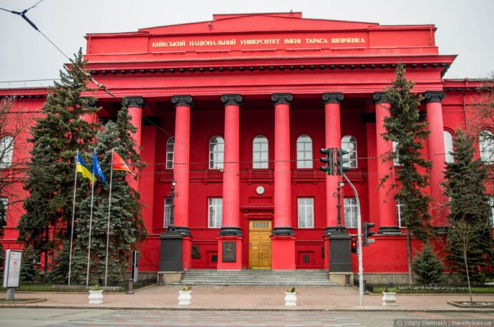
Номінація «Історик-Юніор»
«Історія рідного міста, селища, села або його околиць»
Тема проєкту:
Червоний корпус Київського національного університету імені Тараса Шевченка:
минуле та сучасність
  Автор проєкту: Моргун Анастасія Ігорівна
  Назва закладу освіти: ліцей № 85 міста Києва
  Клас: 10-А
  Консультант проєкту: Моргун Ігор, військовослужбовець
  Київ – 2025

Slide 2
Мета та завдання дослідження
Мета: дослідити історію будівлі головного корпусу Київського національного університету імені Тараса Шевченка (далі – Університет).
Об’єкт дослідження: історико-архітектурна спадщина міста Києва.
Предмет дослідження: історія будівлі головного корпусу Університету.
Завдання: дослідити історичні документи, фотографії, карти, схеми тощо, що стосуються будівлі головного корпусу Університету; відтворити хронологічну послідовність подій, пов’язаних з будівлею головного корпусу Університету; створити екскурсійний маршрут, який включатиме ознайомлення з історією будівлі головного корпусу Університету; створити презентацію за темою дослідження.

Slide 3
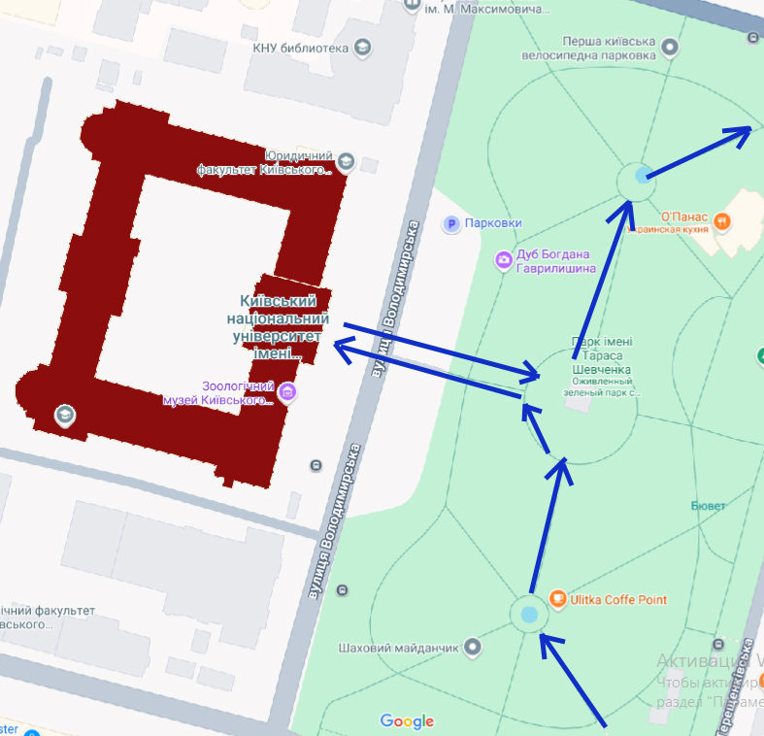
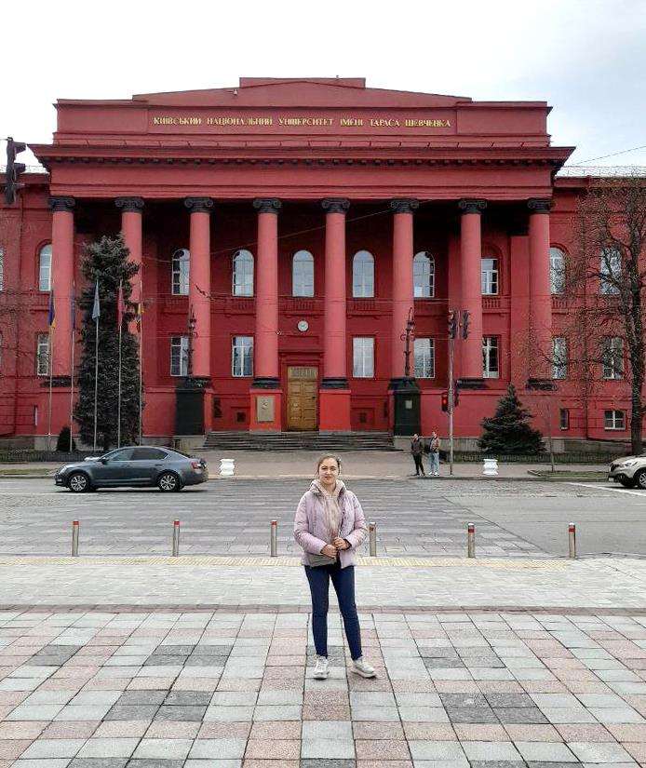
Екскурсійний маршрут парком імені Т. Шевченка навпроти червоного корпусу Університету
Адреса екскурсії: Київ, вул. Володимирська, 60.
Маршрут: південна частина парку, пам’ятник Т. Шевченку,
головний вхід Університету, пам’ятник Т. Шевченку, північна частина парку.

Slide 4
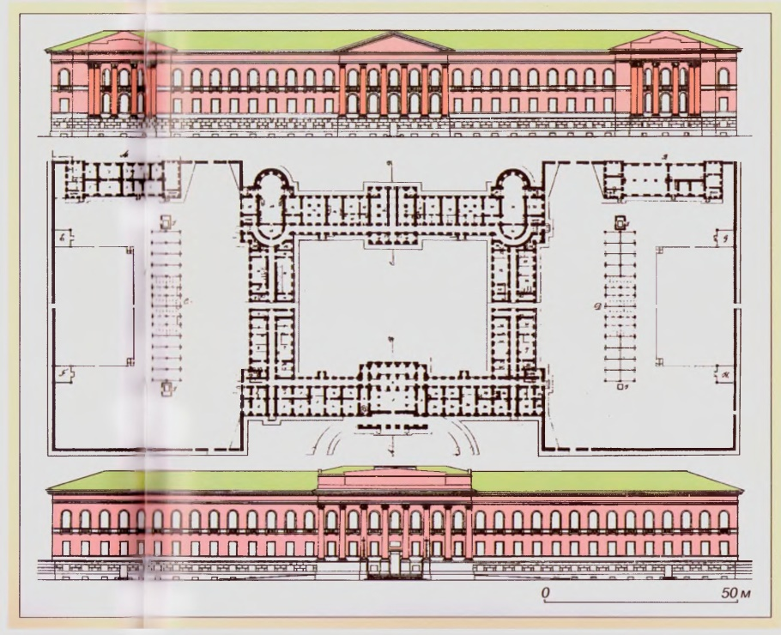
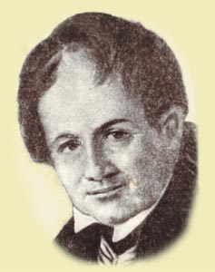
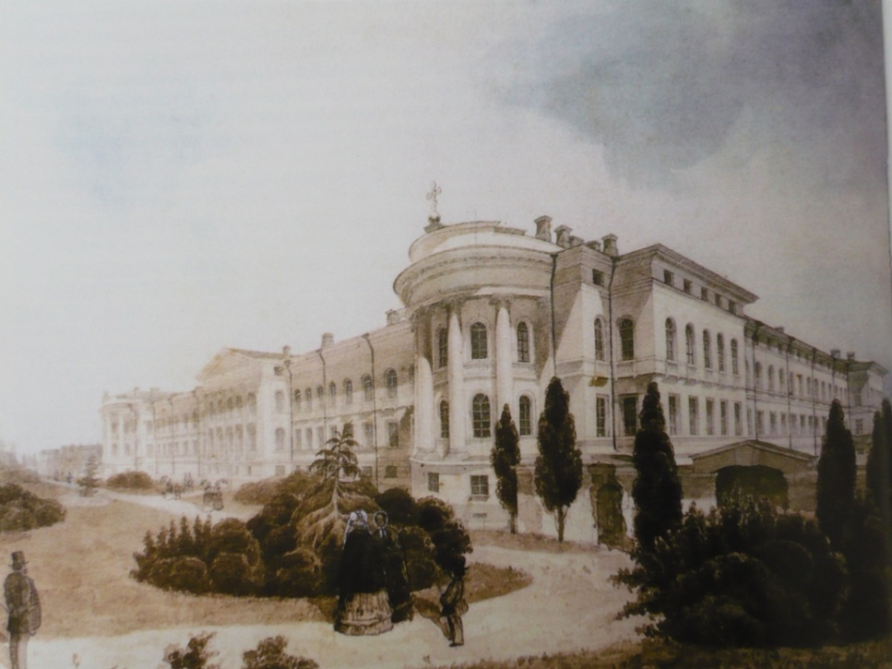
Створення будівлі Університету
1834 рік – заснування Університету Святого Володимира.
1835 рік – затвердження імператором Миколою І проєкту будівлі Університету архітектора Вікентія Беретті.
1837-1843 роки – зведення будівлі Університету
Рис. 2
Рис. 1
Рис. 1 – Вікентій Беретті [1].
Рис. 2 – Схема Університету [2].
Рис. 3 – Західний фасад Університету на початку 40-х років XIX ст. Акварель [3],
стіни ще білого кольору
Рис. 3

Slide 5
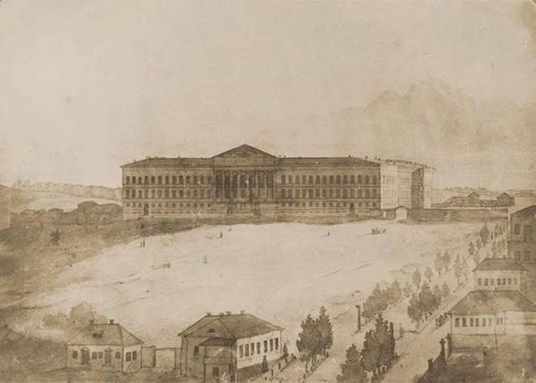
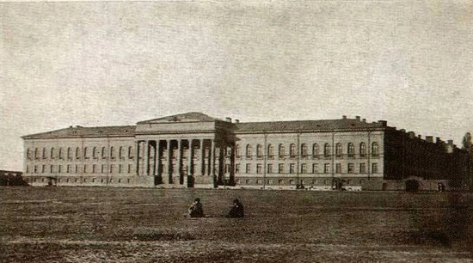
Місце розташування будівлі Університету
Університет збудували на
пустирі в самому кінці
вулиці Великої Водомирської
(зараз – вул. Володимирська, 60)
Замальовка Тараса Шевченка, 1846 р. [3]
Фотокартка, 1860 р. [4]

Slide 6
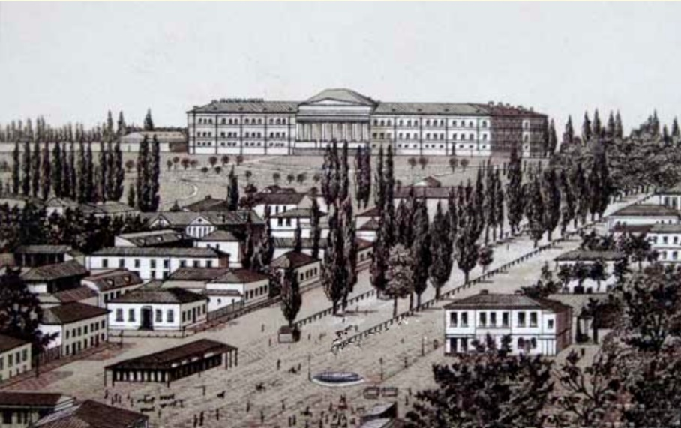
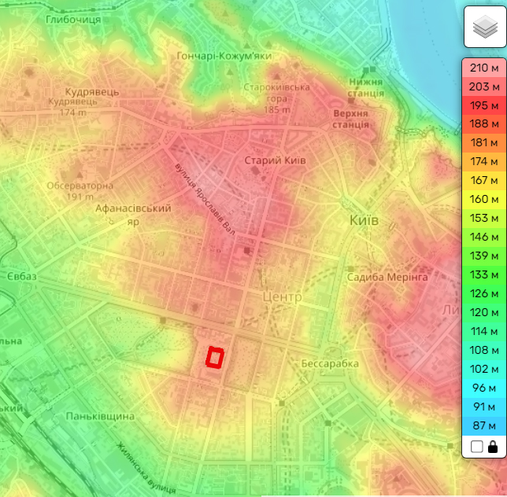
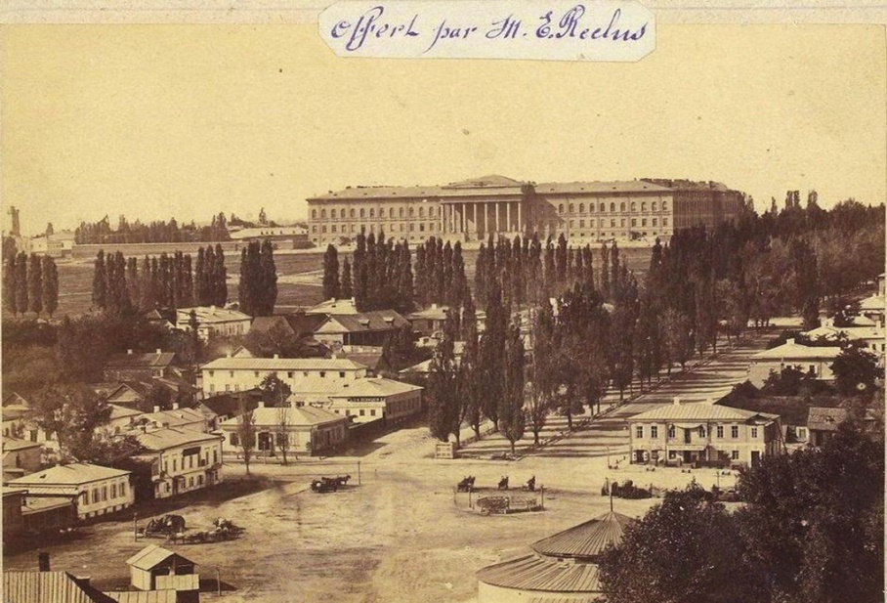
Місце розташування будівлі Університету
На всіх зображеннях того часу
видно, що будівля займає панівну
висоту. З’ясовано, що це – південний
пагорб Старокиївської гори
Малюнок Університету та околиць [5]
Топографічна карта сучасного Києва [7, 8]
Фотографія Університету та околиць [6]

Slide 7
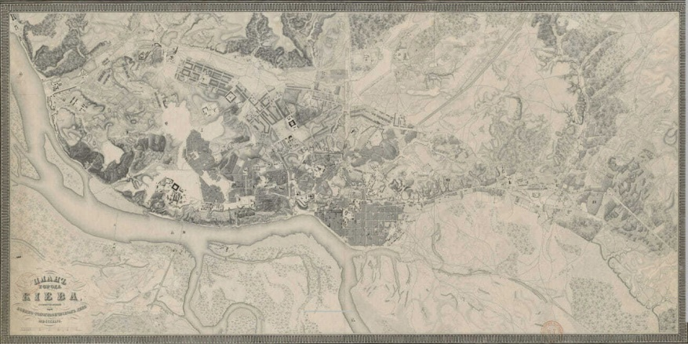
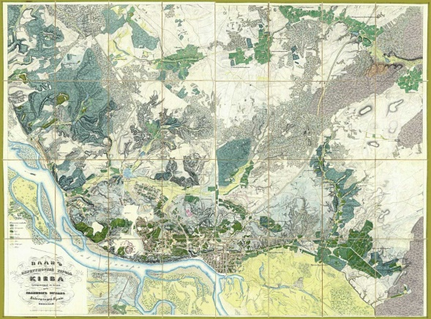
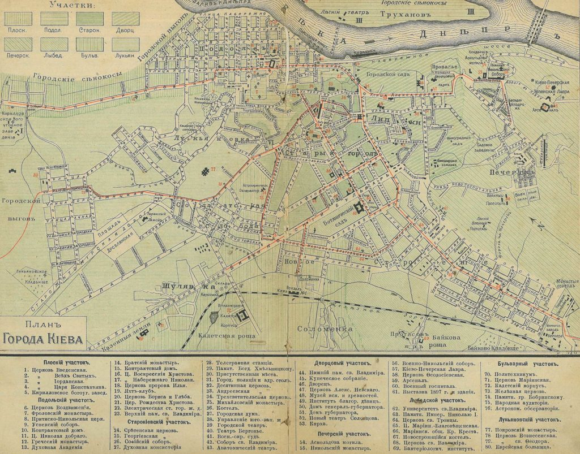
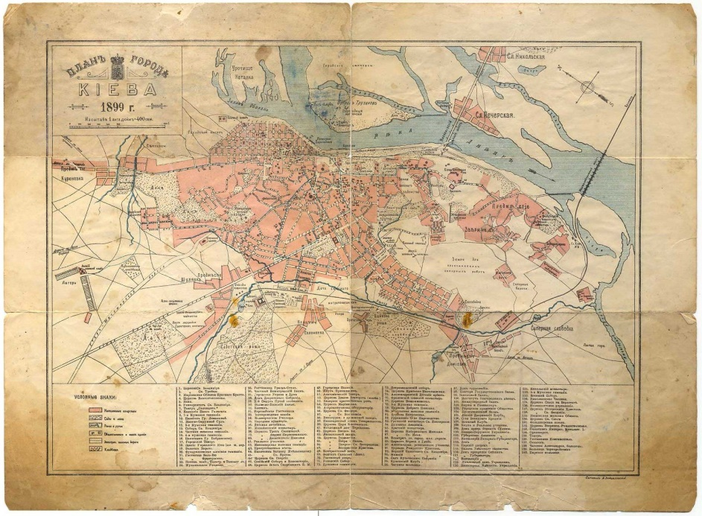
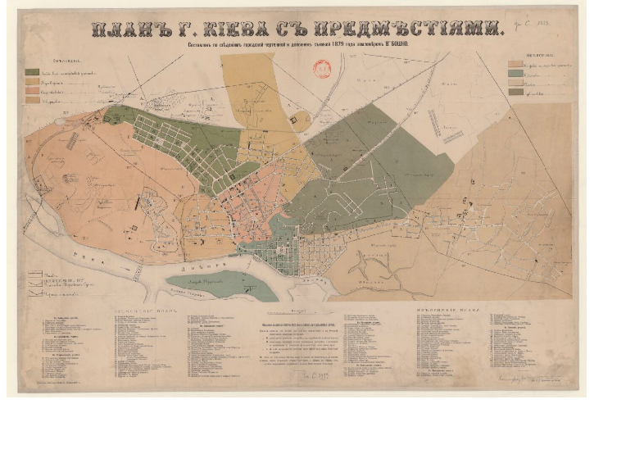
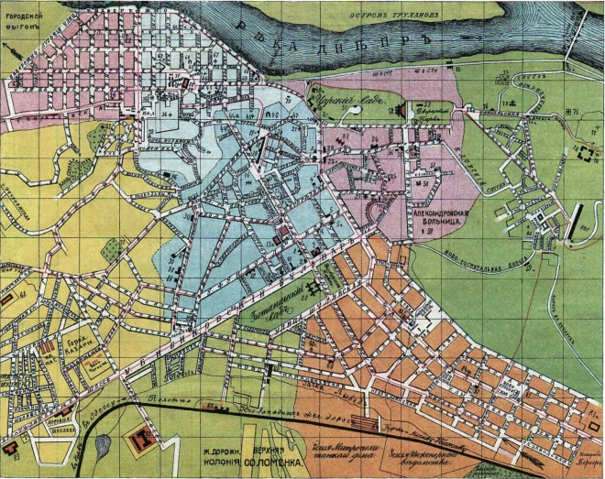
Університет на картах та схемах Києва
За результатами дослідження карт та схем [8] з’ясовано, що Університет до початку ХХ століття був найбільшою будівлею м. Києва

Slide 8
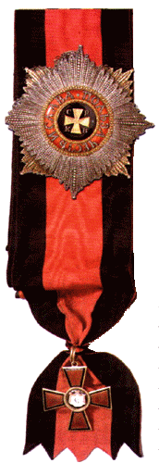
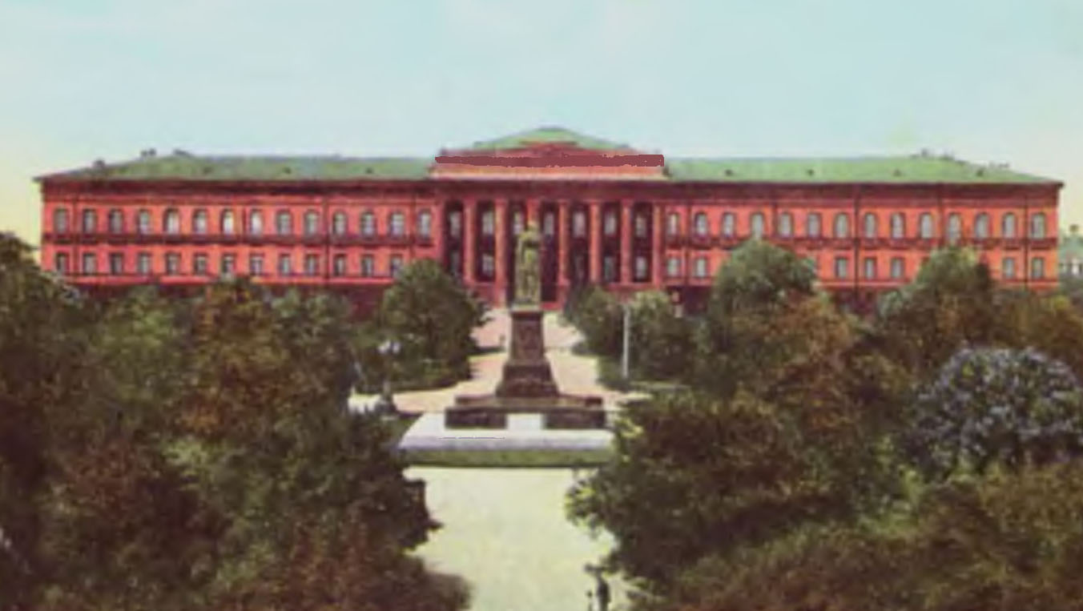
Червоний корпус Університету
Стіни Університету з 1842 року мають червоний колір,
а окремі елементи фасаду – чорний. Таке фарбування
символізує кольори ордену Святого Володимира.
Подібних за кольором будівель на той час в Києві не було.
Листівка, Університет [2]

Slide 9
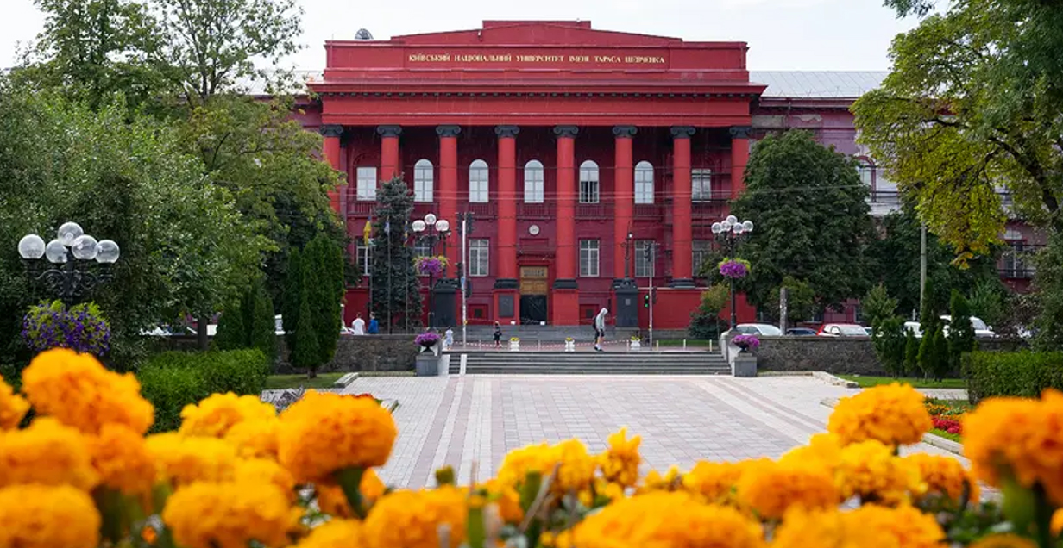
Сучасність Університету
1933 рік – зміна назви на «Київський державний університет»
1939 рік – зміна назви на «Київський державний університет імені
Тараса Шевченка»
1994 рік – зміна назви на «Київський національний університет імені
Тараса Шевченка»
Фото Університету [10]

Slide 10


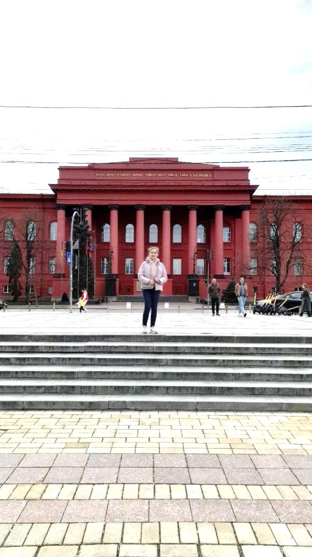
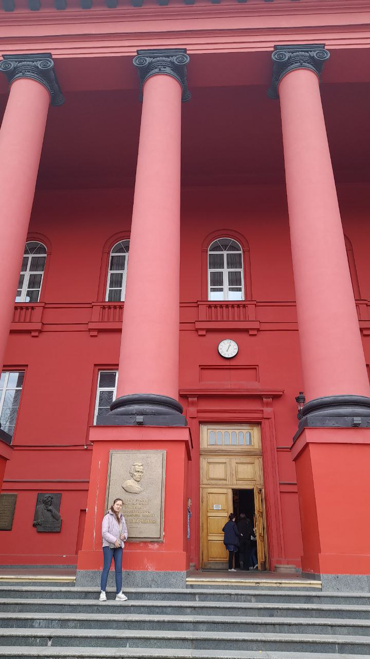
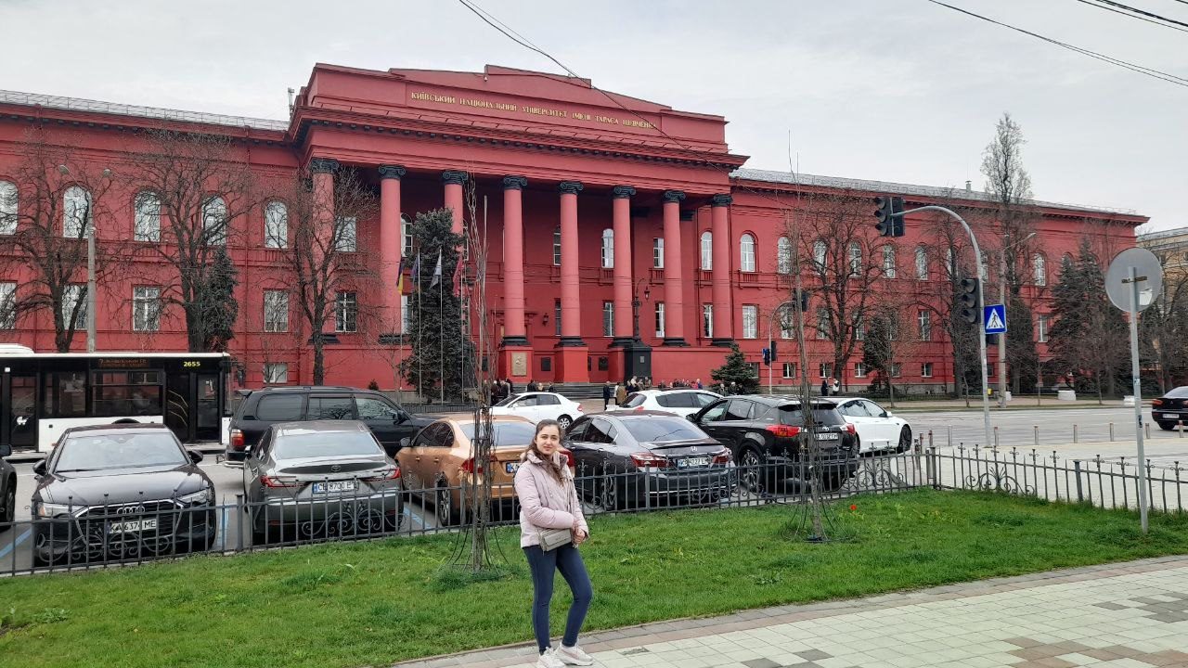
Сучасність Університету
Сьогодні Університет – найвпізнаваніша будівля та один з символів м. Києва

Slide 11
Висновки
На підставі опрацювання джерел (історичні книжки та публікації в мережі Інтернет) досліджено історію будівлі червоного корпусу Університету та відтворено хронологічну послідовність подій, пов’язаних з нею.
За результатами дослідження історичних малюнків та фотографій, а також топографічних карт вперше самостійно з’ясовано, що будівля Університету була зведена на одному з найвидніших у той час місці Києва – південному пагорбі Старокиївської гори.
За результатами дослідження історичних карт, планів та схем Києва самостійно з’ясовано, що Університет до початку ХХ століття був найбільшою будівлею міста.
За результатами дослідження публікацій з історії Києва з’ясовано, що тільки Університет мав червоний колір стін.
Зроблено висновок, що місце розташування Університету, його розміри та колір мали величезний вплив на формування свідомості мешканців міста.
За результатами дослідження створено екскурсійний маршрут, який включає ознайомлення з історією будівлі Університету.
За результатами дослідження створено презентацію.

Slide 12
Список використаних джерел
1. UAHistory, Вікентій Беретті. URL: https://uahistory.com/topics/famous_people/5726 (дата звернення: 04.04.2025).
2. Київський національний університет імені Тараса Шевченка: Фотоальбом / В.Ф. Колесник (упоряд.). – К. : Видавець Ашот Арутюнян, 2004. – 224 с.
3. Вікіпедія. Червоний корпус КНУ. URL: https://uk.wikipedia.org/wiki/%D0%A7%D0%B5%D1%80%D0%B2% D0%BE%D0%BD%D0%B8%D0%B9_%D0%BA%D0%BE%D1%80%D0%BF%D1%83%D1%81_%D0%9A%D0%9D%D0%A3 (дата звернення: 04.04.2025).
4. Апостроф. URL: https://apostrophe.ua/news/society/kiev/2023-08-03/parka-esche-ne-byilo-kak-vyiglyadel-universitet-imeni-shevchenko-v-kieve-v-1860-godu-foto/302144 (дата звернення: 05.04.2025).
5. Университет. URL: http://142.93.225.226/vlad/univ/univ.html (дата звернення: 05.04.2025).
6. Бразильський імператор і київський парк. URL: http://www.mandry.ua/?p=222 (дата звернення: 05.04.2025).
7. Топографічна карта. URL: https://uk-ua.topographic-map.com/map-pkkwgt/%D0%9A%D0%B8%D0%B5%D0%B2/?center=50.44508%2C30.49666&zoom=14&popup=50.45308%2C30.50384 (дата звернення: 05.04.2025).
8. Вікіпедія. Старокиївська гора. URL: https://uk.wikipedia.org/wiki/%D0%A1%D1%82%D0%B0%D1%80% D0%BE%D0%BA%D0%B8%D1%97%D0%B2%D1%81%D1%8C%D0%BA%D0%B0_%D0%B3%D0%BE%D1%80%D0%B0 (дата звернення: 05.04.2025).
9. Київ від минулого до майбутнього. Мапи Києва. З початку заснування і до наших днів. URL:
https://kyivpastfuture.com.ua/ru/karty-kieva/ (дата звернення: 05.04.2025).
10. BigKyiv. Киевский университет: история строительства, цвета и имени. URL: https://bigkyiv.com.ua/kievskij-universitet-istoriya-stroitelstva-tsveta-i-imeni/ (дата звернення: 05.04.2025).

Slide 13
Дякую за увагу!

